Slide 1
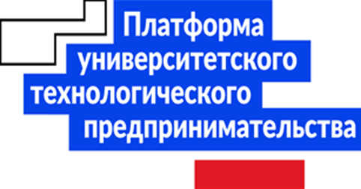

Создание цифрового двойника сепарационного устройства с мультивихревой системой
КК

Slide 2
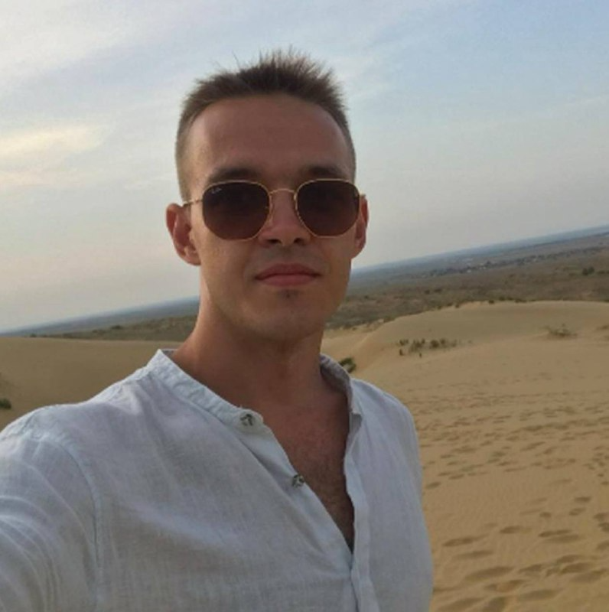
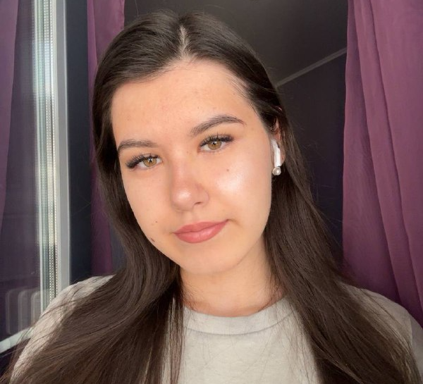

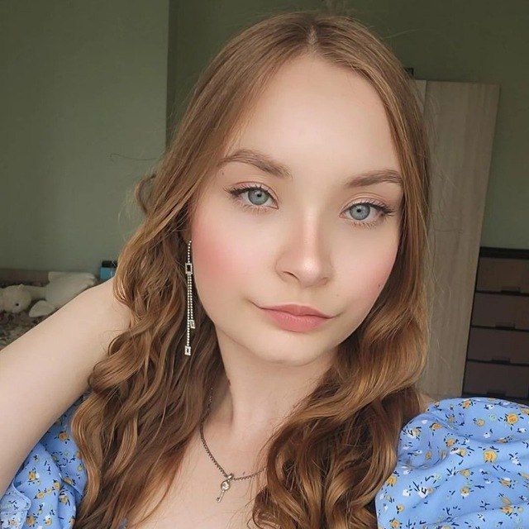
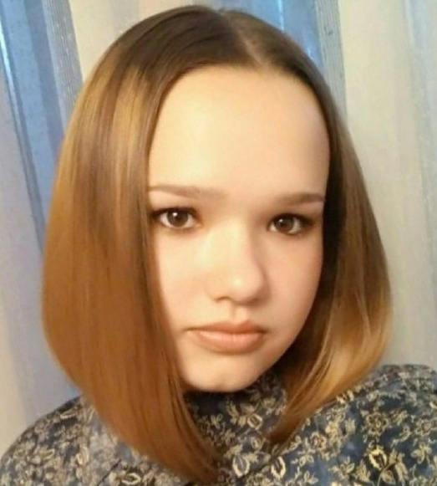

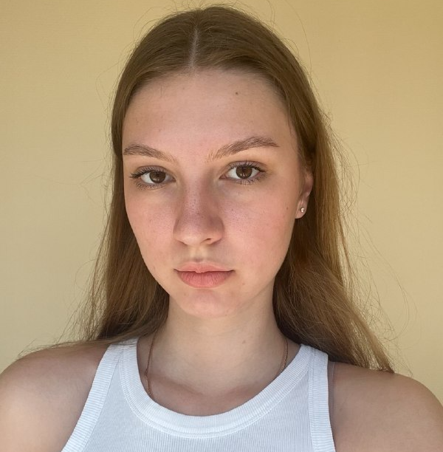
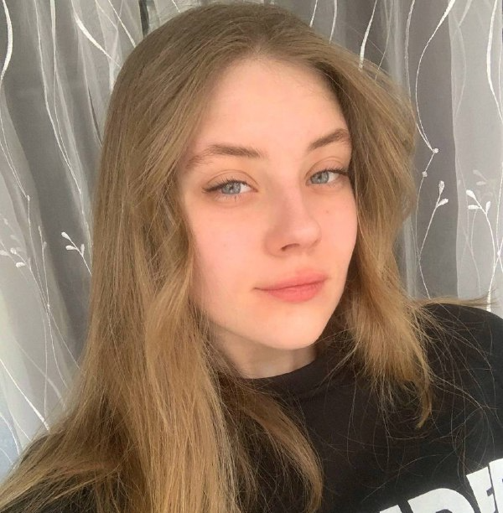
Руководитель проекта
Лидер команды
Зинуров Вадим Эдуардович, доцент кафедры «Инженерная графика», возглавляет проектную команду и обеспечивает общее руководство и координацию работы.
Хаертдинова Сабина Руслановна, студентка группы ЭПТ-1-23, выступает в качестве лидера команды, отвечая за эффективное взаимодействие и реализацию проекта.
Команда проекта
Гатиятова Саида
Порваткина Арина
Игнатова Алина
Валтиева Елена
Вавилова Дарья
Кокарева Карина

Slide 3
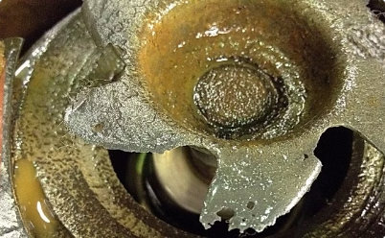
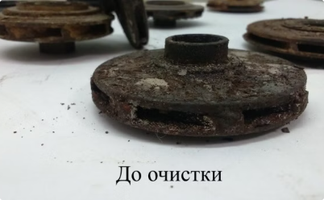
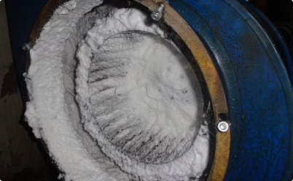
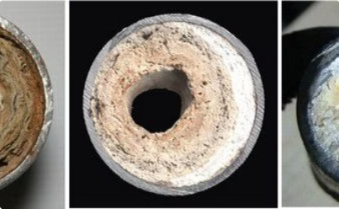
Актуальность стартап-проекта
Загрязнение оборудования
Остановка производства
Повышенный износ оборудования
Экономические последствия
Мелкодисперсная пыль скапливается на различных элементах промышленного оборудования, создавая серьезные проблемы с производительностью и простоями.
Накопление пыли на оборудовании приводит к частым остановкам производственных линий для очистки, снижая эффективность и рентабельность предприятий.
Пыль ускоряет износ механических деталей, подшипников и других элементов оборудования, приводя к дополнительным расходам на ремонт и замену.
Простои и преждевременный износ оборудования из-за загрязнения пылью наносят значительный экономический ущерб промышленным предприятиям, что делает эту проблему чрезвычайно актуальной.

Slide 4
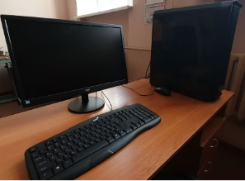
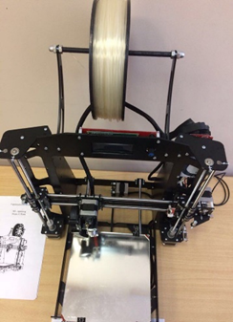



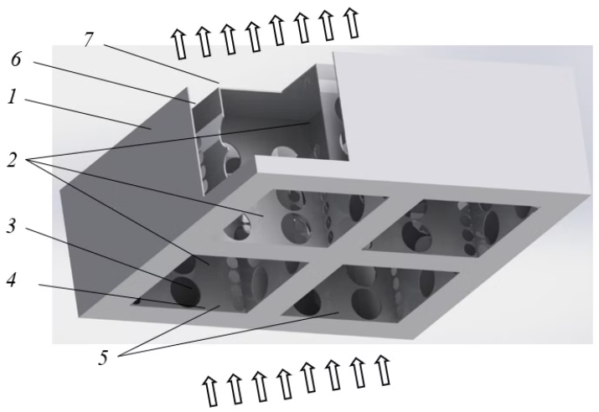
Составляющие проекта
Оборудование и ПО для проведения НИР
Проект использует современное оборудование и программное обеспечение для исследований в области энергоэффективных сепарационных устройств. Вычислительные мощности составляют 20 ядер (40 потоков), что позволяет проводить сложные вычисления и моделирование в режиме реального времени.
Также используются специализированные измерительные приборы Testo для точного контроля параметров процесса, такие как скорость потока, давление, влажность и другие. Наличие 3D-принтера дает возможность оперативно изготавливать прототипы с различными конструктивными характеристиками.
Трехмерная модель сепарационного устройства
Трехмерная модель сепарационного устройства в разрезе, где показаны основные конструктивные элементы: корпус, сепарационные каналы квадратной формы, отверстия для выхода газа, вход газа в каналы и сепарационная зона. Ключевыми параметрами, определяющими эффективность сепарации, являются ширина, высота и скорость газового потока, а также степень запыленности.

Slide 5
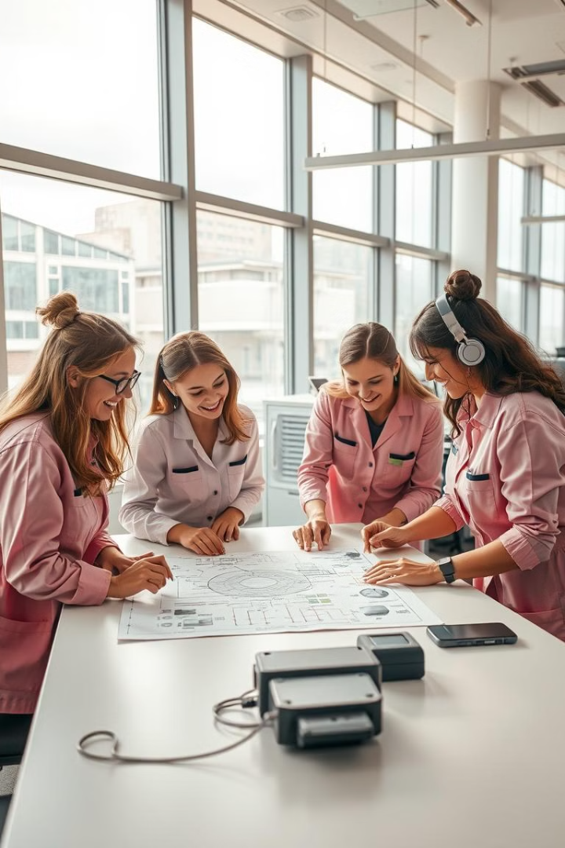
Технологические риски
Повышенные затраты
Быстрое воспроизведение
Существует вероятность потерь из-за более высоких, чем ожидалось, текущих издержек на доработку аппарата.
Есть риск, что конкуренты быстро скопируют достижения или разработают более эффективное решение.
Технологическое отставание
Необходимо постоянно совершенствовать технологию, чтобы не отстать от быстро развивающихся рынка и отрасли.

Slide 6
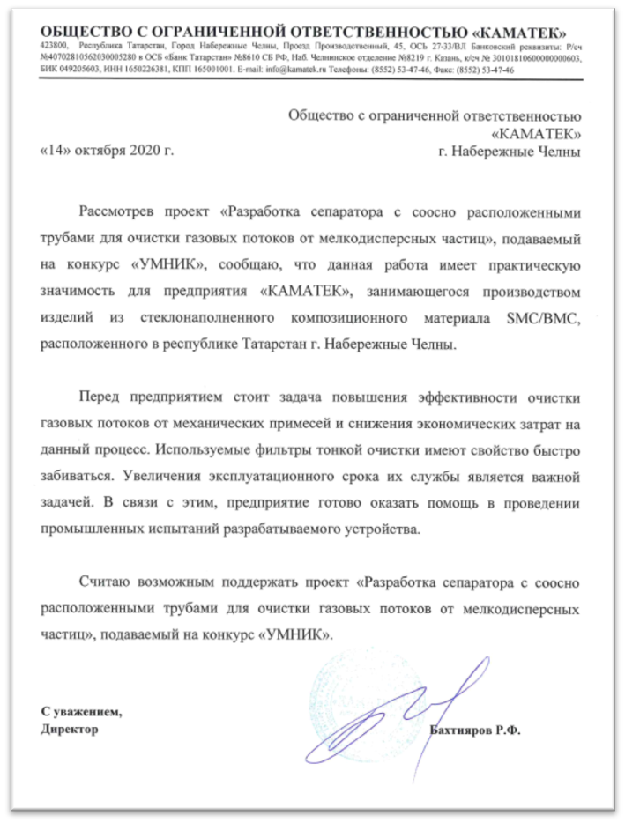
Потенциальные
заказчики
1
ООО «КАМАТЕК»
2
ООО «KASTAMONU»
Предприятие из республики Татарстан, г. Набережные Челны, готово установить опытный и промышленный образцы сепараторов на своем производстве.
Компания из республики Татарстан, г. Елабуга, заинтересована в интеграции сепаратора в свою технологическую линию для улавливания мелкодисперсных частиц.

Slide 7



Бизнес модель стартап-проекта
Выезд на объект
1
Сотрудники выезжают на производство заказчика для изучения требований и разработки решения.
Разработка ПО
2
Инженеры-программисты создают специальное программное обеспечение для управления сепарационными устройствами.
Производство устройств
3
Инженеры-конструкторы собирают сепарационные устройства с элементами квадратной формы.

Slide 8
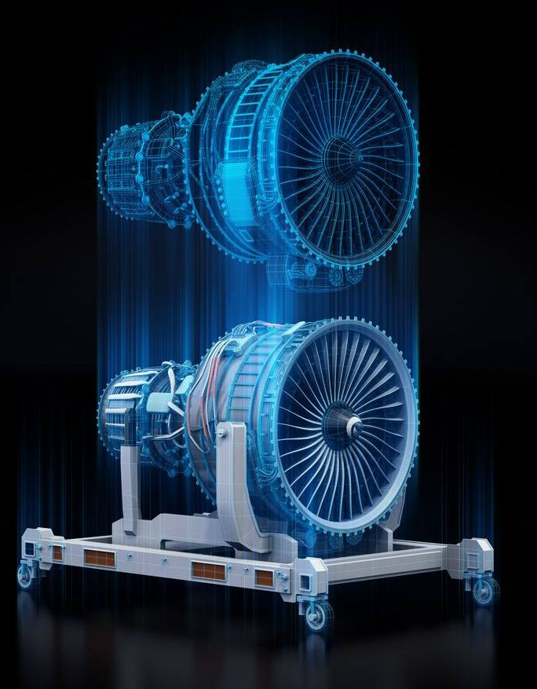



Обоснование соответствия идеи технологическому направлению
Экономичность
Предлагаемые сепарационные устройства обеспечивают экономичные методы химической переработки сырья.
Экологичность
Технологии характеризуются обоснованными экологичными подходами к переработке природных материалов.
Эффективная очистка
Устройства позволяют эффективно улавливать мелкодисперсные твердые частицы на нефтехимических предприятиях.

Slide 9

Порядок и структура финансирования
Объем финансового обеспечения
2 млн. рублей
Предполагаемые источники финансирования
Студенческий стартап - 1 млн. руб.
Заинтересованные предприятия - до 20 млрд. рублей
Оценка потенциала "рынка" и рентабельности проекта
Высокий потенциал в связи с необходимостью развития импортозамещающих технологий, аппаратов и прочего. Риски включают высокие транспортные издержки и появление большого числа конкурентов.

Slide 10
Календарный план стартап-проекта
Литературный и патентный обзор
1
Продолжительность этапа - 1 месяц.
Стоимость - 150 000 рублей.
Теоретические исследования
2
Продолжительность этапа - 1 месяц.
Экспериментальные
и численные исследования
Стоимость - 400 000 рублей.
3
Продолжительность этапа - 3 месяца.
Стоимость - 200 000 рублей.
4
Разработка инженерной методики
Продолжительность этапа - 3 месяца.
Получение патента
5
Стоимость - 700 000 рублей.
Продолжительность этапа - 1 месяц.
Стоимость - 50 000 рублей.
6
Создание лаборатории
Продолжительность этапа - 1 месяц.
Стоимость - 500 000 рублей.

Slide 11
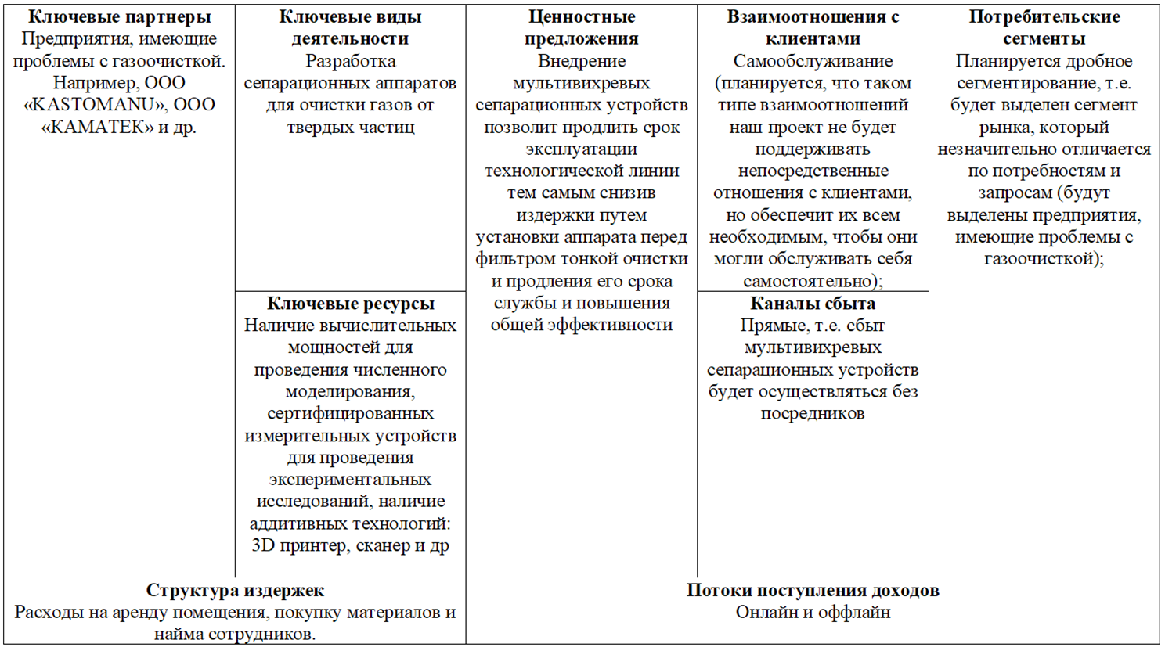
Финансовое Планирование
КК

Slide 12
Предполагаемая структура уставного капитала компании
Участники
%
14,25
14,25
14,25
14,25
14,25
14,25
14,25
Игнатова Алина
Хаертдинова Сабина
Гатиятова Саида
Порваткина Арина
Валтиева Елена
Вавилова Дарья
Кокарева Карина
Уставный капитал – 10 000 рублей

Slide 13

Если появились вопросы, то можете написать:
Хаертдинова Сабина Руслановна, студентка группы ЭПТ-1-23,
лидер команды

